Slide 1


Update 함수
= 매 프레임마다 호출

Slide 2
프레임(Frame)이란?
= 정지된 화면
ex) 동영상에서 1초에 몇 장의 사진을
연속으로 보여주는지

Slide 3
FPS
= Frames Per Second
(초당 프레임 횟수)

Slide 4
출처 : https://namu.wiki/w/FPS

Slide 5
Update 함수
= 매 프레임마다 호출

Slide 6
Update 함수
= 매 프레임마다 호출
(PC마다 호출되는 횟수가 다름)

Slide 7

A
10FPS
= 1초에 10프레임

Slide 8
A
Upate함수
1초에 10번 호출
10FPS
= 1초에 10프레임

Slide 9
B
80FPS
= 1초에 80프레임

Slide 10
B
Upate함수
1초에 80번 호출
80FPS
= 1초에 80프레임

Slide 11
Time.deltaTime
= ??

Slide 12
Time.deltaTime
= 이전 프레임에서
현재 프레임까지 걸린 시간

Slide 13
A
0초
1초
10프레임
10FPS
= 1초에 10프레임

Slide 14
A
0초
1초
1프레임
10FPS
= 1초에 10프레임

Slide 15
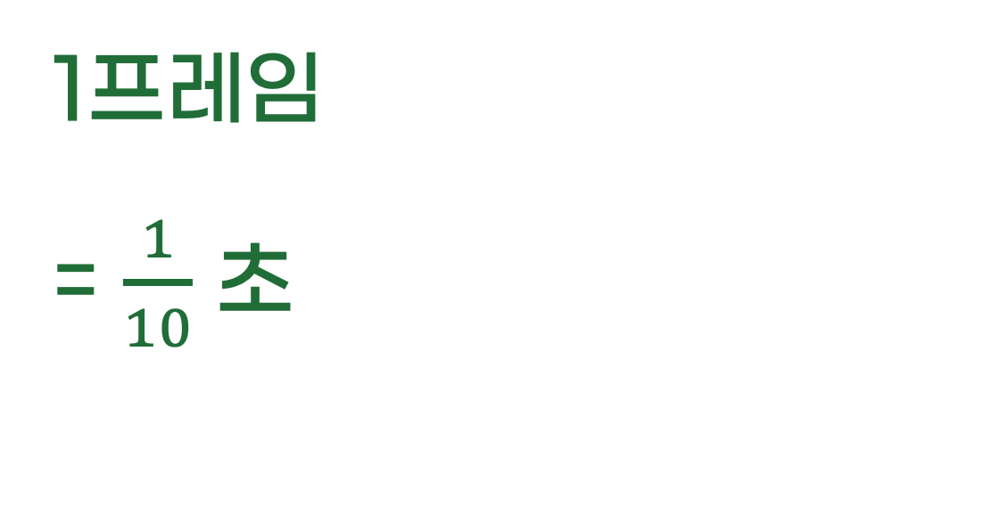
A
0초
1초
1프레임
= $\frac{1}{10}$ 초
10FPS
= 1초에 10프레임

Slide 16

A
0초
1초
1프레임
= $\frac{1}{10}$ 초
= Time.deltaTime
= 이전 프레임에서 현재 프레임까지 걸린 시간
10FPS
= 1초에 10프레임

Slide 17
Transform.position += new Vector3(5, 0, 0);

Slide 18
A
속도
1초에 얼만큼 이동할까?
10FPS
= 1초에 10프레임

Slide 19
A
속도
1초에 얼만큼 이동할까?
-> 업데이트 함수가 10번 호출
10FPS
= 1초에 10프레임

Slide 20
A
속도
1초에 얼만큼 이동할까?
-> 업데이트 함수가 10번 호출
-> 5씩 더하는 작업이 10번
10FPS
= 1초에 10프레임

Slide 21
A
속도
1초에 얼만큼 이동할까?
-> 업데이트 함수가 10번 호출
-> 5씩 더하는 작업이 10번
-> 50 만큼 이동
10FPS
= 1초에 10프레임

Slide 22
B
속도
1초에 얼만큼 이동할까?
-> 업데이트 함수가 80번 호출
-> 5씩 더하는 작업이 80번
-> 400 만큼 이동
80FPS
= 1초에 80프레임

Slide 23
모든 기기에서 속도를 일정하게 하는 방법

Slide 24
A
B
10FPS
= 1초에 10프레임
80FPS
= 1초에 80프레임

Slide 25
A
B
1초에 얼만큼 이동할까?
-> 업데이트 함수가 10번 호출
-> 5씩 더하는 작업이 10번
-> 50 만큼 이동
50 * Time.deltaTime
= 50 * 1/10 = 5
80FPS
= 1초에 80프레임

Slide 26
A
B
1초에 얼만큼 이동할까?
-> 업데이트 함수가 10번 호출
-> 5씩 더하는 작업이 10번
-> 50 만큼 이동
50 * Time.deltaTime
= 50 * 1/10 = 5
1초에 얼만큼 이동할까?
-> 업데이트 함수가 10번 호출
-> 5씩 더하는 작업이 10번
-> 400 만큼 이동
400 * Time.deltaTime
= 400 * 1/80 = 5

